Slide 1
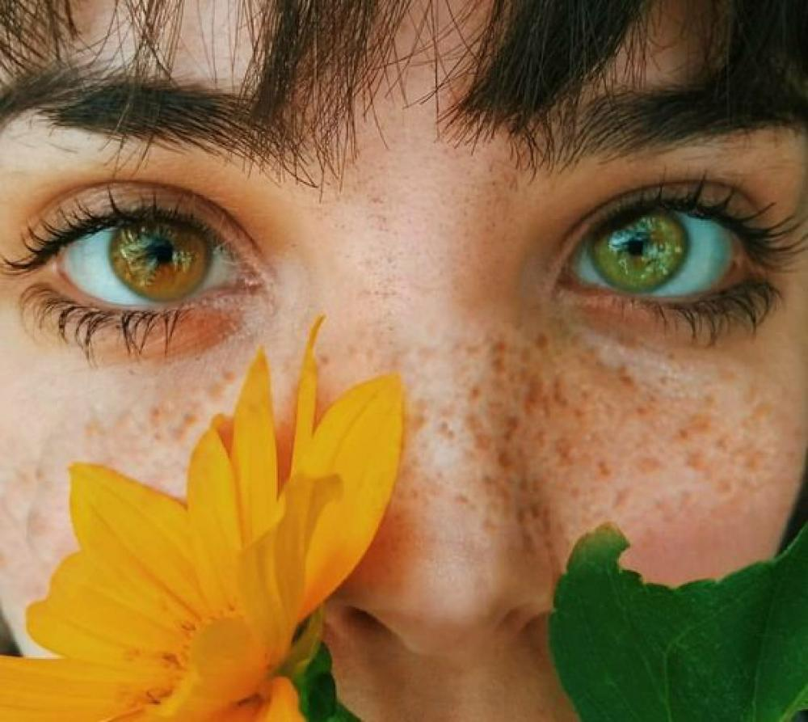
ჰეტეროქრომია

Slide 2
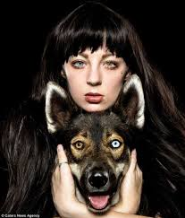
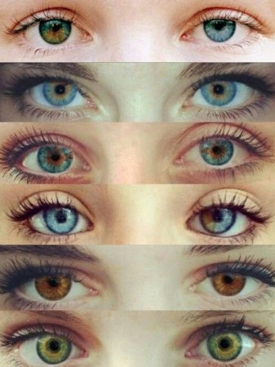
ჰეტეროქრომია---ყველაზე ლამაზი დაავადება
ჰეტეროქრომია (Heteroghromia) თვალის ფერადი გარსის სხვადასხვა უბნების არაერთგვაროვანი შეფერილობაა. მას მელანინის სიჭარბით ან ნაკლებობით ხსნიან. არსებობს სამი სახის ჰეტეროქრომია:

Slide 3
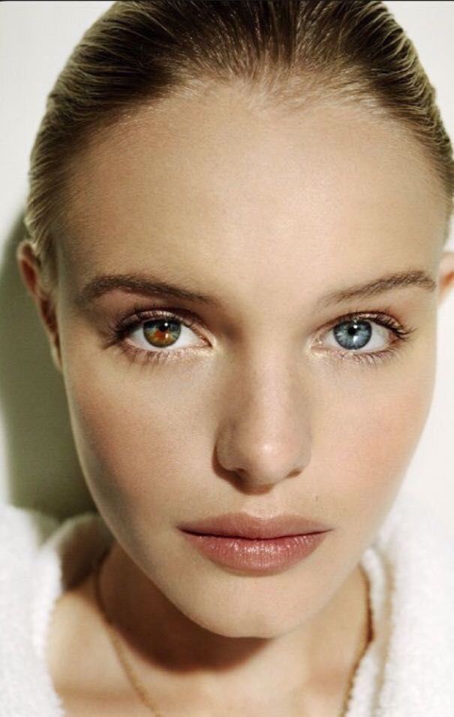
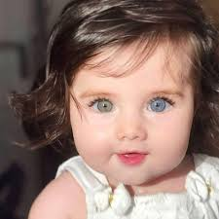
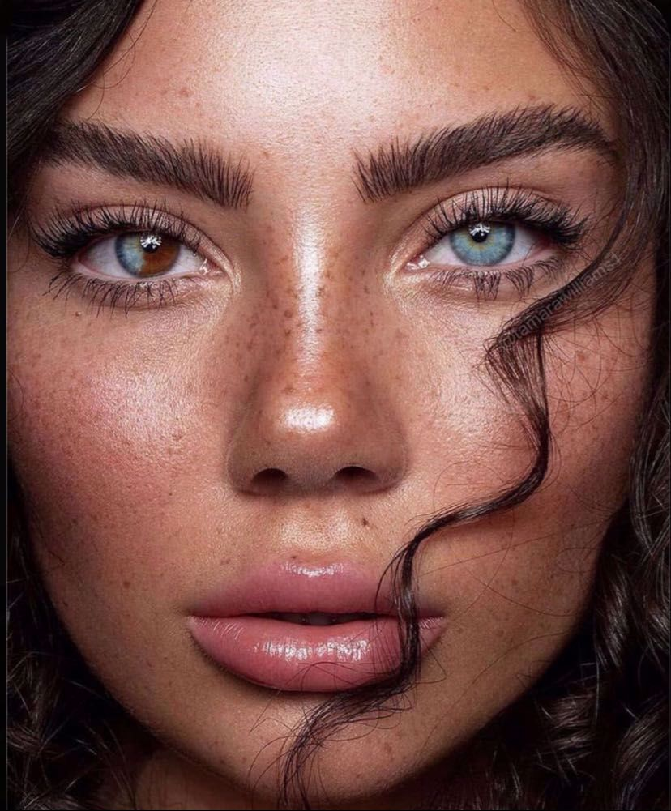
1.მთლიანი ჰეტეროქრომია - ორივე თვალს სხვადასხვა ფერი აქვს, მაგალითად, ერთი თაფლისფერი და მეორე ცისფერი.
2.ნაწილობრივი ჰეტეროქრომია - ერთ თვალში ორი ან მეტი ფერი შეინიშნება.
3.ცენტრალური ჰეტეროქრომია - გუგის გარშემო თვალი თალისფერია და კიდეებისკენ კი სხვა ფერი აქვს.
რათქმაუნდა ეს ჯადოსნური სანახაობაა, თუმცა მეცნიერები ამ საოცარ მოვლენას ჰეტეროქრომიას უწოდებენ. ასეთ დროს თვალის გუგები სხვადასხვა ფერისაა.

Slide 4
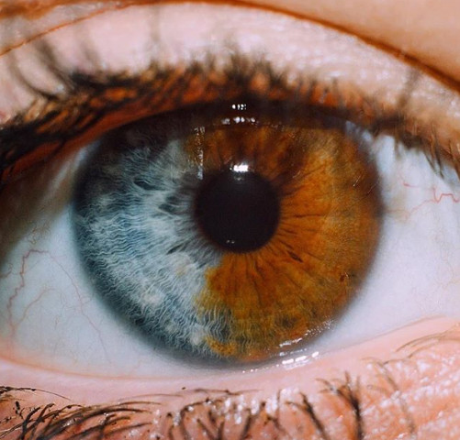
ჰეტეროქრომირებულ მდგომარეობაში თუ იბადება ადამიანი ან ცხოველი ეს საპრობლემო სულაც არაა, პირიქით ეს არის ღვთისგან ჯილდო, განსაკუთრებული სილამაზისა. მეორე ვარიანტი სამწუხაროდ ცოტა არ იყოს დამთრგუნველია, თუ ჰეტეროქრომია მომავალში განვითარდა, ეს უკვე თვალის დაავადების ნიშანია და სასწრაფოდ უნდა მიმართოთ ექიმს.

Slide 5
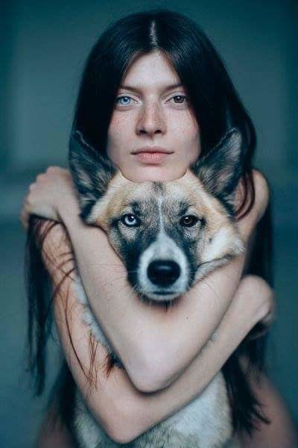
ბერძნულად - .heteros(სხვა), chroma(ფერი) ანუ ორი ანატომიური სტრუქტურის ან ერთი და იმავე სტრუქტურის ორი ისეთი ნაწილის სხვადასხვა შეფერილობა, რომელთაც ნორმალურ პირობებში ერთი ფერი აქვთ, მაგ. თვალის ფერადი გარსები ერთნაირადაა შეღებილი, მაგრამ ზოგჯერ მათ სხვადასხვა ფერი აქვთ.

Slide 6
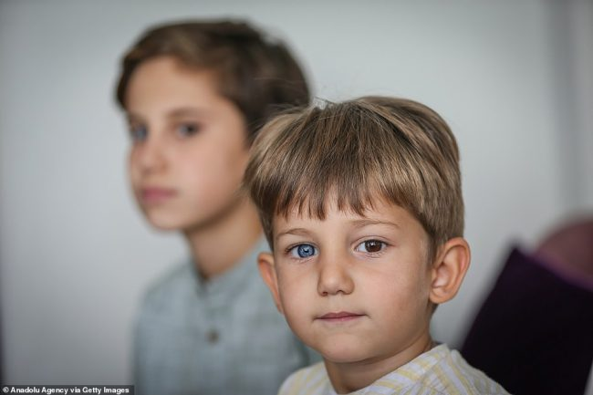
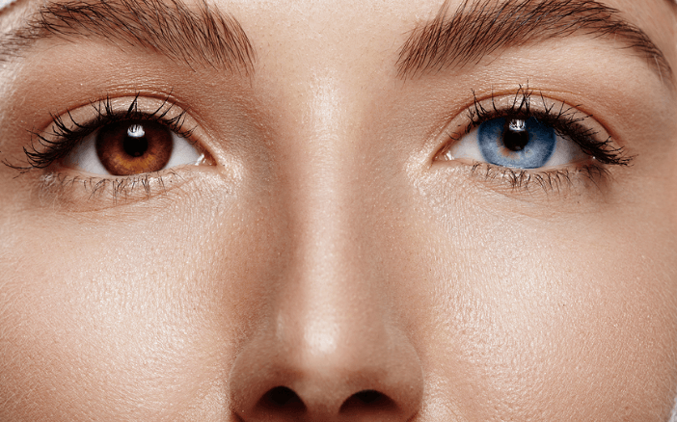
როგორ შეიძლება დაავადებას ვუწოდოთ ლამაზი?! თუმცა ეს ის შემთხვევაა, როდესაც ხვდები, რომ შეუძლებელია ნახო ამაზე ლამაზი და გასაოცარი ❤ ჰეტეროქრომია პიგმენტის ნაკლებობით გამოწვეული დაავადებაა, რომელიც რიგ შემთხვევაში მთლიანად არის გამოხატული(სხვადასხვა ფერის თვალები), ზოგჯერ კი მხოლოდ თვალის გარკვეულ ნაწილზე ვრცელდება.. ძალიან ბევრ ადამიანს აქვს ჰეტეროქრომია, უბრალოდ ნაწილმა არც კი იცის, რომ ცენტრალური ჰეტეროქრომიის ტიპური წარმომადგენლები არიან.

Slide 7
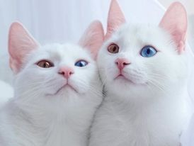
ჰეტეროქრომია კატებში
ზოგ ადამიანსა და ცხოველს უჩვეულო თვალის ფერი აქვს. მაგალითად ჰეტეროქრომიის დროს ერთი თვალი შეიძლება იყოს მწვანე ან ყავისფერი, მეორე კი -ლურჯი.
გაიცანით მსოფლიოში ყველაზე ლამაზი ტყუპი კატა. განუყრელ ირისსა და აბისს ჰეტეროქრომია აქვთ.
ლეგენდა ამბობს, რომ სხვადასხვა ფერის თვალები ადამიანს ან ცხოველს ორივე სამყაროს დანახვის საშუალებას აძლევს. არ ვიცით, ეს სიმართლეა თუ არა, მაგრამ დაგვეთანხმებით, რომ საოცარი სანახავია.

Slide 8
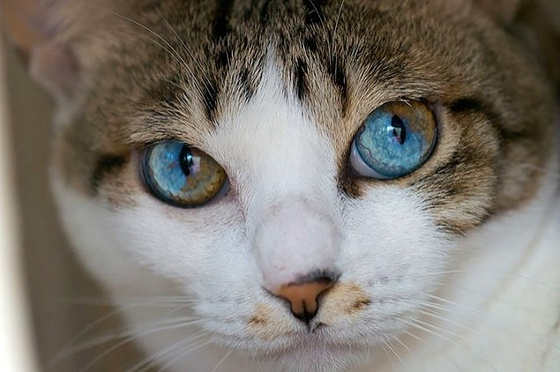
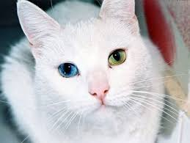
მიზეზი, თუ რატომ აქვს კატებს ასეთი თვალები, დაკავშირებულია თვალის ფერადი გარსის ჰეტეროქრომიასთან. მსგავსი მდგომარების კატებს თვალების განსხვავებული ფერის აქვთ. ჰეტეროქრომია კატების გარდა სხვა ცხოველებსაც უდგინდებათ.

Slide 9
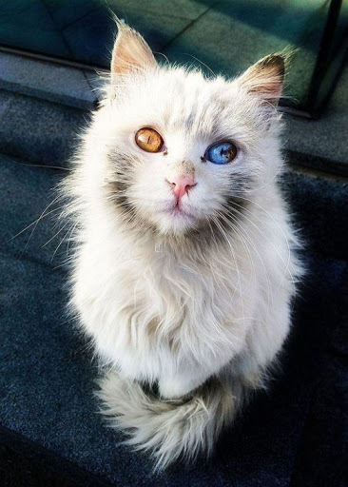
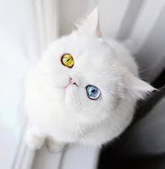

Slide 10
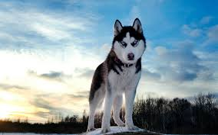
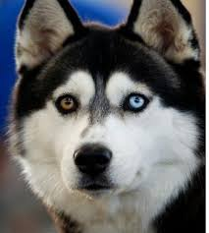
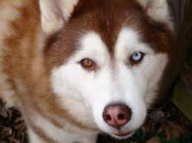
ჰეტეროქრომია ძაღლებში

Slide 11
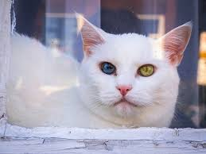
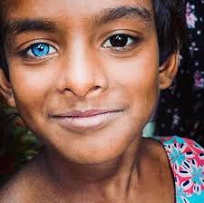
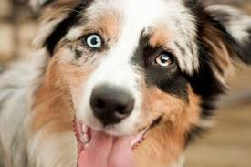
გმადლობთ ყურადღებითვის!
პროექტის ავტორი:
თამარ აბესაძე.

